Slide 1

网吧管理
网吧管理系统简介
-- 尚傲 高宏宇

Slide 2
PART TWO
激活上机
PART ONE
刷卡
Internet Café
PART FOUR
下机
PART THREE
计时

Slide 3
网吧管理系统
刷卡
用户管理
上机管理
激活
办理会员
充值
余额查询
判断
上机
下机
计时
会员
非会员
取消激活
余额不足提醒
计费
普通
包夜
普通

Slide 4
类的功能
Form类：菜单，输出操作选项
VIP类：存储会员信息，包括姓名，身份证号，余额，上机状态，激活状态
User类：实现用户管理，具体功能包括办理会员，充值，查询余额，激活
Operate类：实现上机管理，具体功能包括上机，下机，计时，计费，余额不足提醒

Slide 5
1
PART ONE
实现功能：刷卡

Slide 6

输入你的姓名：
输入你的身份证号：
判断是否成年
判断你与已有的文件中存储的会员名单中是否有相同的，即判断你是否是会员
PART
ONE
刷卡
实现功能
如果你是会员：判断是否激活
若以激活，则转入上机页面
如果你不是会员：则转入办理会员页面，在文件中输入你的信息

Slide 7
刷卡：用户输入信息
判断成年：从文件中读出用户信息中身份证号里的出生日期选项，计算得年龄并判断
判断会员：通过读出已有文件中存储的用户信息判断是否有相同的项，有则为会员，再激活并上机，无则办理会员
PART
ONE
刷卡
功能实质
激活：文件中未激活设置值为0，已激活设置为1，将会员中的用户值从0变为1
办理会员：将输入的信息输入到文件中存储起来

Slide 8
2
PART TWO
实现功能：激活上机

Slide 9
激活
上机
激活：文件激活状态中未激活设置值为0，已激活设置为1，将文件激活状态从未激活转变为激活状态，即将会员中的激活状态值从0变为1
上机：文件上机状态中未上机设置值为0，以上机设置值为1，将文件上机状态从未上机转变为以上机状态，即将会员中的上机状态值从0变为1

Slide 10
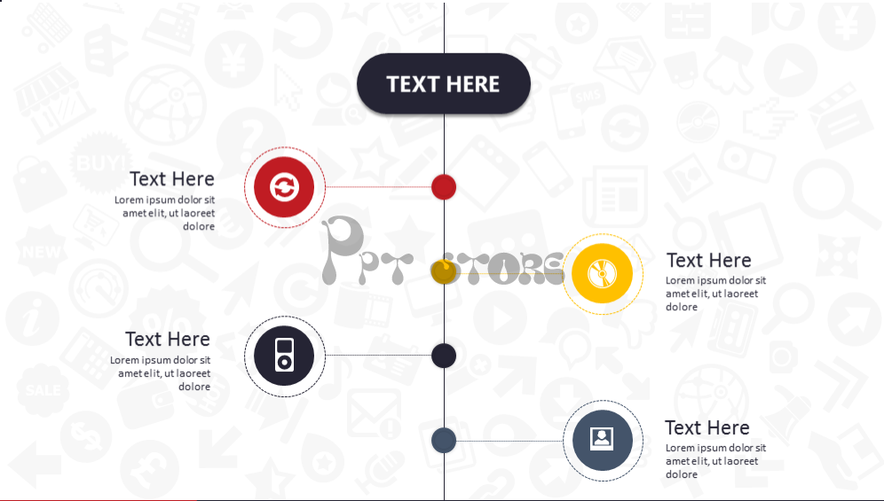
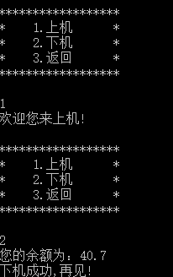
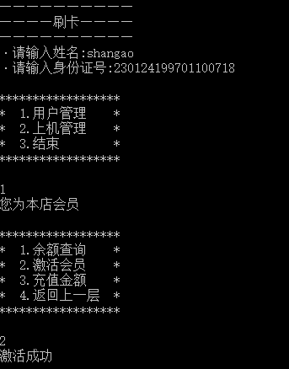
Part two
激活上机
ZHENBUZHIDAOYAOXIES
计时
ZHENBUZHIDAOYAOXIES

Slide 11
3
PART THREE
计时

Slide 12
实现功能
上机：获取用户上机时的系统时间，并将用户加入已激活状态
计时：获取余额，计算用户最多能上机的时间，并在上机时间快结束时的前五分钟进行提醒
下机：获取用户下机时的系统时间，与上机系统时间作差，计算余额

Slide 13
功能实质
上机；通过使用C++中自带的头文件ctime.h中的time(NULL)来获取上机时总秒数
计时：获取账户余额，以每分钟0.1元计费，获取上机时间的总秒数，转化为分钟数后计算出余额用尽后的时间并在若没下机的前五分钟提醒
下机：通过上述方法获取下机时间，在文件中将已激活用户的数值从1变为0，再用原余额减去花费得出现余额并存入用户信息中覆盖原信息

Slide 14
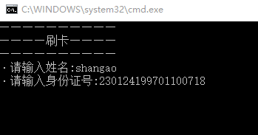
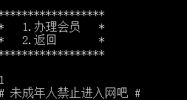
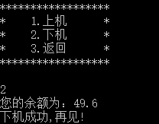
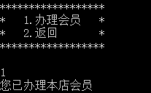
界面展示

Slide 15
4
PART FOUR
下机

Slide 16
功能与实质
功能：将文件中的用户从上机状态转化为下机状态，并重新写入文件中
实质：将文件中用户的对应数值从1变为0然后写入文件

Slide 17
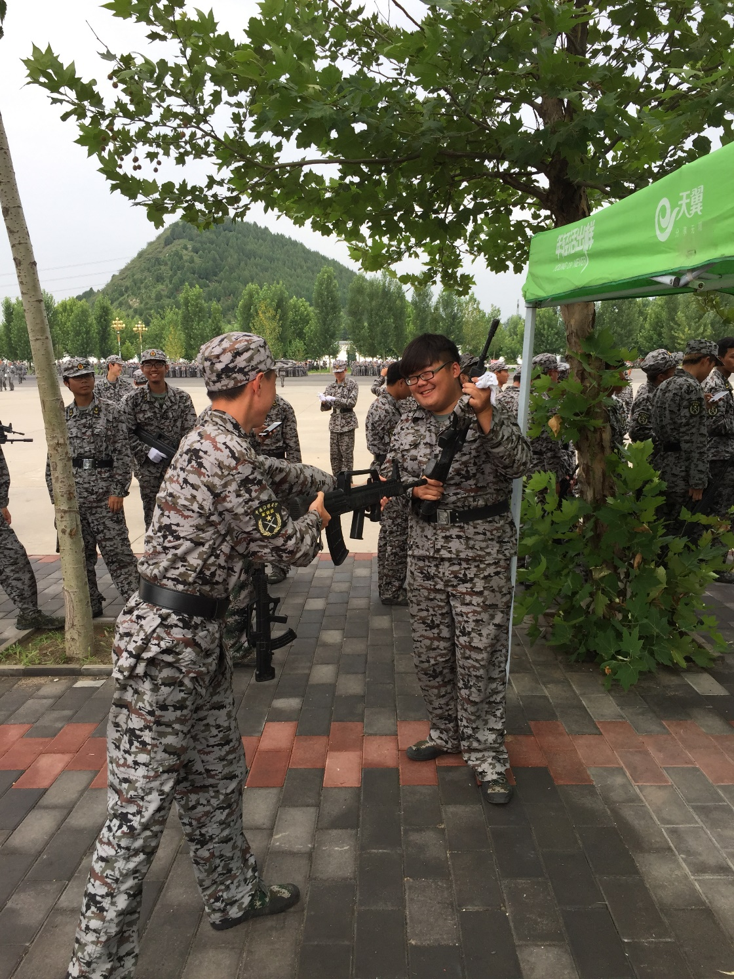
Text Here

Slide 18

谢谢！
PPT模板：www.1ppt.com/moban/ PPT素材：www.1ppt.com/sucai/
PPT背景：www.1ppt.com/beijing/ PPT图表：www.1ppt.com/tubiao/
PPT下载：www.1ppt.com/xiazai/ PPT教程： www.1ppt.com/powerpoint/
资料下载：www.1ppt.com/ziliao/ 范文下载：www.1ppt.com/fanwen/
试卷下载：www.1ppt.com/shiti/ 教案下载：www.1ppt.com/jiaoan/
PPT论坛：www.1ppt.cn PPT课件：www.1ppt.com/kejian/
语文课件：www.1ppt.com/kejian/yuwen/ 数学课件：www.1ppt.com/kejian/shuxue/
英语课件：www.1ppt.com/kejian/yingyu/ 美术课件：www.1ppt.com/kejian/meishu/
科学课件：www.1ppt.com/kejian/kexue/ 物理课件：www.1ppt.com/kejian/wuli/
化学课件：www.1ppt.com/kejian/huaxue/ 生物课件：www.1ppt.com/kejian/shengwu/
地理课件：www.1ppt.com/kejian/dili/ 历史课件：www.1ppt.com/kejian/lishi/

